Slide 1

第5章 过程
5.1 堆栈操作
5.2 过程的定义和使用
5.3 与外部库链接
5.4 本书附带的链接库

Slide 2
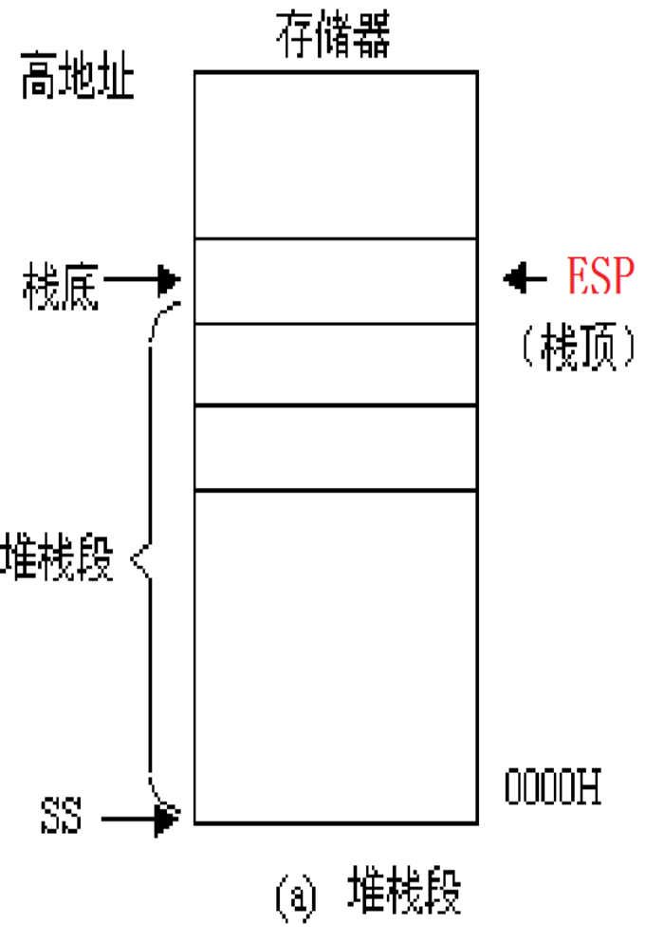
5.1 堆栈操作
堆栈是一个特殊的数据结构，CPU硬件支持堆栈，也称作运行时栈(runtime stack)，是过程调用和返回机制的重要组成部分。
堆栈是一种“后进先出FILO”（或说“先进后出FILO”）的主存区域，位于堆栈段中。
堆栈是CPU直接管理的内存数组，使用到两个寄存器：SS和ESP
保护模式下，SS段寄存器内存放的是用于寻找栈段的段描述符选择子，应用程序不应该修改它。

Slide 3
5.1 堆栈操作
堆栈：按照后进先出(LIFO)的原则组织的存储器空间（栈）
队列：按照先进先出(FIFO)的原则组织的存储器空间
LIFO
FIFO

Slide 4
5.1 堆栈操作
ESP是指向栈的特定位置的一个32位偏移值，ESP指向最后压入到栈的数据。
堆栈只有一个出口，即当前栈顶；用堆栈指针寄存器ESP指定；栈顶是地址较小的一端（低端），栈底不变。
一般不会直接修改ESP，而是通过使用CALL，RET，PUSH，POP等指令，由这些指令间接操作ESP。

Slide 5
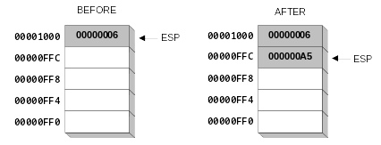
5.1 堆栈操作
堆栈只有两种基本操作：进栈和出栈，对应两条指令PUSH和POP
PUSH
进栈指令先使堆栈指针ESP减4
将要压入的32位值拷贝到ESP指向的内存

Slide 6
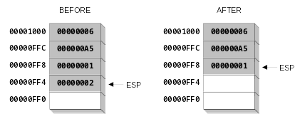
5.1 堆栈操作
堆栈只有两种基本操作：进栈和出栈，对应两条指令PUSH和POP
POP
将ESP指向的内存中的内容取出来，放到操作数中
将ESP加4

Slide 7
5.1 堆栈的特点
堆栈操作的单位是双字；
双字数据从栈顶压入和弹出时，都是低地址字节送低字节，高地址字节送高字节；
堆栈操作遵循先进后出原则，但可用存储器寻址方式随机存取堆栈中的数据。
堆栈常用来
  保存和恢复寄存器
  临时存放数据
  传递参数

Slide 8
5.1.2 PUSH指令
指令格式
  PUSH r/m16
  PUSH r/m32
  PUSH imm32
对于32位操作数，ESP减4，存到栈中的内容为双字；对于16位操作数，ESP减2，存到栈中的内容为字。
保护模式的立即数总是32位的。

Slide 9
5.1.2 POP指令
指令格式
  POP r/m16
  POP r/m32
对于32位操作数，是先从栈中拷贝双字到操作数中，然后ESP加4；
对于16位操作数，是先从栈中拷贝字到操作数中，然后ESP加2。

Slide 10
5.1.2 POSHFD和POPFD指令
PUSHFD指令把32位的标志寄存器压入堆栈；
POPFD是从堆栈中弹出32位值到标志寄存器中。
两指令无操作数。
实模式下标志寄存器是16位的，入栈出栈指令分别是PUSHF，POPF。

Slide 11
5.1.2 PUSHAD和POPAD指令
把八个32位通用寄存器按序全部压入堆栈。
入栈顺序：EAX，ECX，EDX，EBX，ESP原值，EBP，ESI，EDI
POPAD是以上序反序从堆栈中依次弹出值到八个32位通用寄存器中
PUSHA和POPA是上述寄存器对应的16位寄存器的入栈和出栈指令

Slide 12
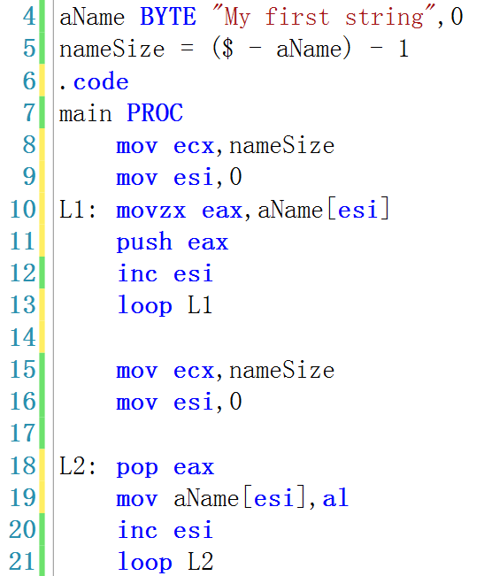
5.1.2 字符串反转的例子
为什么要减1？如果不减1，会发生什么？
movzx可以用什么指令替换？
PUSH eax可以改成PUSH AL吗？
PUSH eax可以改成PUSH AX吗？

Slide 13
5.2 过程的定义和使用
子程序（Subroutine）
＝函数（Function）
＝过程（Procedure）
经常用到的应用问题编写成一个通用子程序；
大型处理过程分解成能够解决的模块。
使用子程序可以：
  使程序的结构更为清楚
  程序的维护更为方便
  有利于大程序开发时的多个程序员分工合作

Slide 14
5.2.1 子程序指令
子程序
  与主程序分开、完成特定功能的一段程序
主程序(调用程序)
  执行调用指令CALL调用子程序
子程序(被调用程序)
  执行返回指令RET返回主程序
主程序
CALL label
子程序
RET
回到CALL指令后的指令处

Slide 15
5.2.1 PROC 伪指令
MASM利用过程定义伪指令获得子程序信息
过程名 PROC
…… ;过程体
过程名 ENDP
;过程名为符合语法的标识符
PROC后面可加参数：NEAR或FAR

Slide 16
5.2.1 PROC 伪指令
主过程定义的形式：
  Main proc
  …
  Main endp
  end main
  这里的main,表示过程名
一般过程应该有返回指令ret。但对于启始过程，需要采用操作系统提供的方法结束启始过程以返回到操作系统。
  Windows下，需要调用API函数ExitProcess
  调用exit

Slide 17
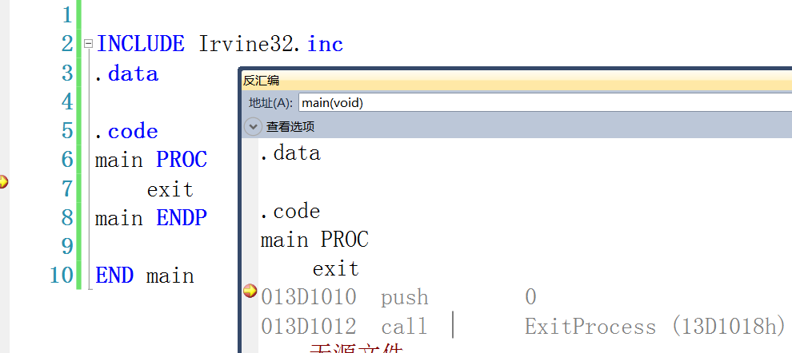
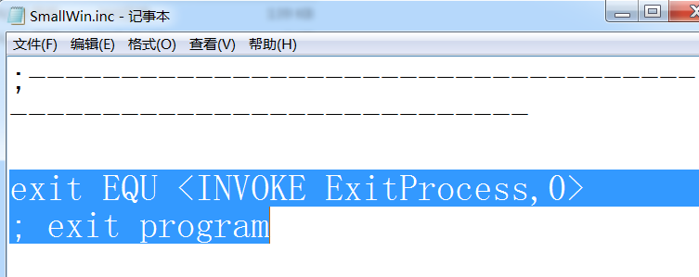
5.2.1 PROC 伪指令
exit是什么？

Slide 18
5.2.2 子程序调用指令CALL
CALL是调用过程的指令，CALL指令用在主程序中，实现子程序的调用。分成段内调用（近调用）和段间调用（远调用）
指令格式：CALL 过程名；（CALL label）
CALL reg32/reg16 ;调用寄存器指定地址的子程序
CALL mem32/mem16;调用存储单元指定地址的子程序
  入栈“返回地址”：将EIP压栈（CALL下条指令的地址压入堆栈）
  将子函数的第一条指令地址送入EIP

Slide 19
5.2.2 子程序调用指令CALL
main PROC
00000020 call MySub
00000025 mov eax,ebx
MySub PROC
00000040 mov eax,edx
.
.
ret
MySub ENDP

Slide 20
5.2.2 子程序返回指令RET
RET指令用在子程序结束，实现返回主程序
  第一种情况“无参数返回”：
    RET ;出栈“返回地址”
      出栈“返回地址”
      ESP←ESP＋4
  第二种情况“有参数返回”
    RET i16 ;
      出栈“返回地址”
      ESP←ESP＋imm

Slide 21
5.2.2 例子
当执行地址为20处的CALL指令时，先把下一条指令的地址即25压栈，然后把EIP设为mySub的开始地址40，即跳转到地址40处
执行完CALL指令后，程序就跳到了MySub过程中， 执行它的第一条指令
当执行到地址为50的地方，是ret指令，它的功能是把栈中的值取出来，赋给EIP。本例中，栈中取出的值是25，即跳到地址为25的地方接着往后执行，相当于结束过程调用。
地址 | 代码
0020 | Call mySub
0025 | Mov eax,ebx
 | MySub PROC
0040 | Mov eax,edx
 | …
0050 | Ret
 | MySub ENDP

Slide 22
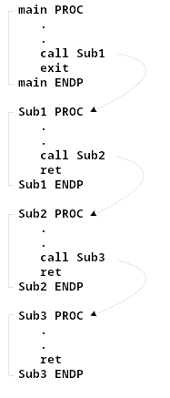
5.2.3 过程的嵌套调用
按CALL和RET指令的实现细节，表明过程是可以嵌套调用的，即在过程中再调用过程。
  当 Sub3被调用时, 栈中包含有三个返回地址:

Slide 23
5.2.4 向过程的传递参数
主程序与子程序间通过参数传递建立联系
  入口参数(输入参数)：主程序→子程序
  出口参数(输出参数)：子程序→主程序
传递参数的多少反映程序模块间的耦合程度
参数传递方法
  寄存器
  变量
  堆栈
参数的具体内容
  数据本身（传递数值）
  数据的存储地址（传递地址，传递引用）

Slide 24
5.2.4 寄存器传递参数
最简单和常用的参数传递方法
把参数存于约定的寄存器

Slide 25
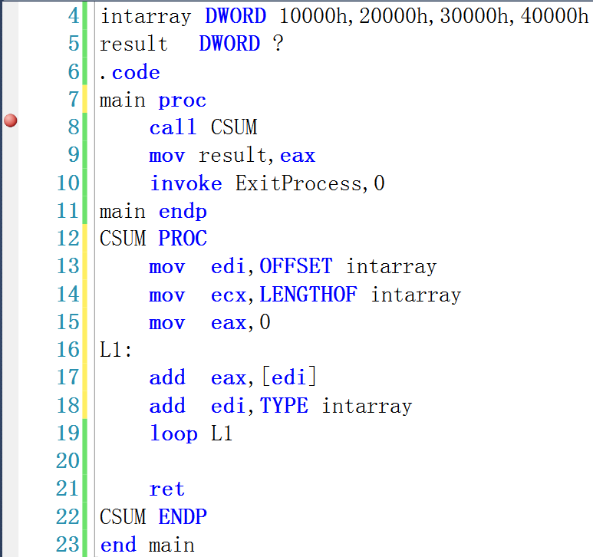
5.2.4 寄存器传递参数

Slide 26
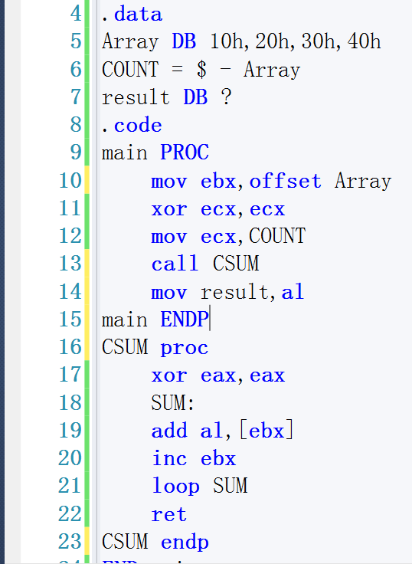
5.2.4 寄存器传递参数
问题1：寄存器保护问题

Slide 27
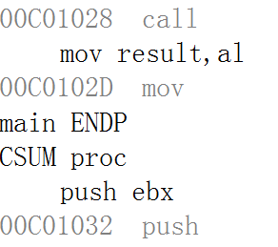
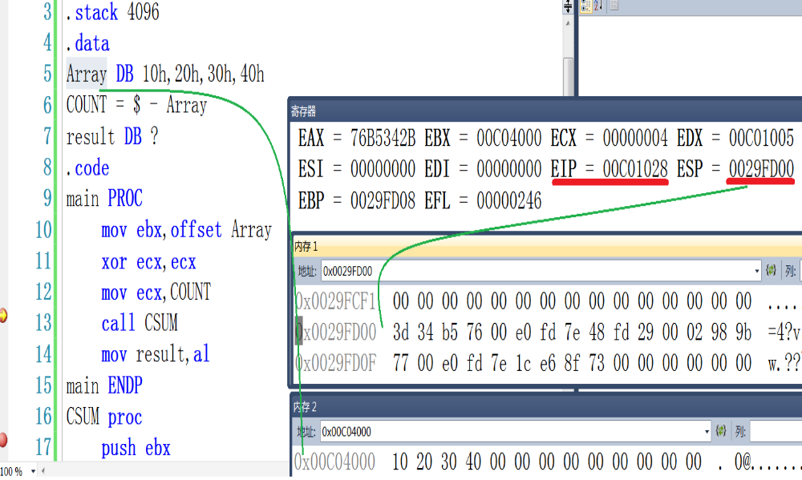
5.2.4 寄存器传递参数

Slide 28
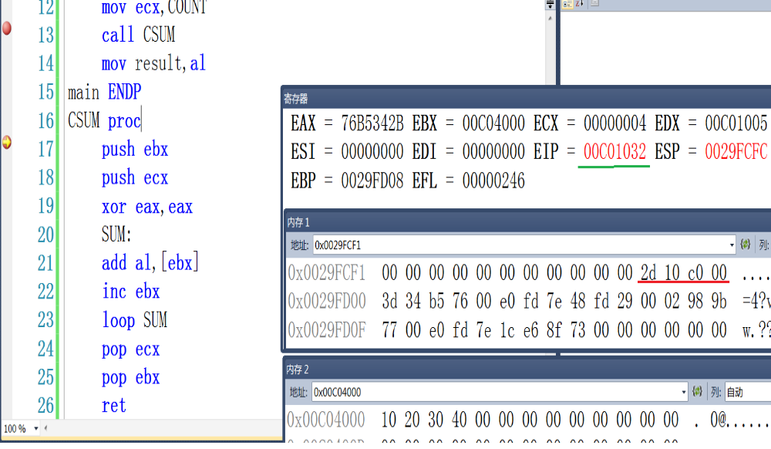
5.2.4 寄存器传递参数

Slide 29
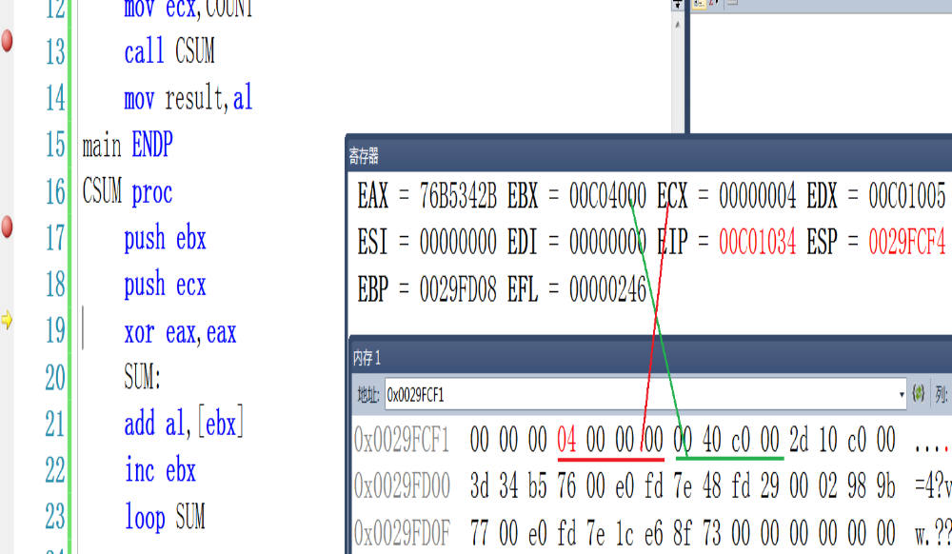
5.2.4 寄存器传递参数

Slide 30
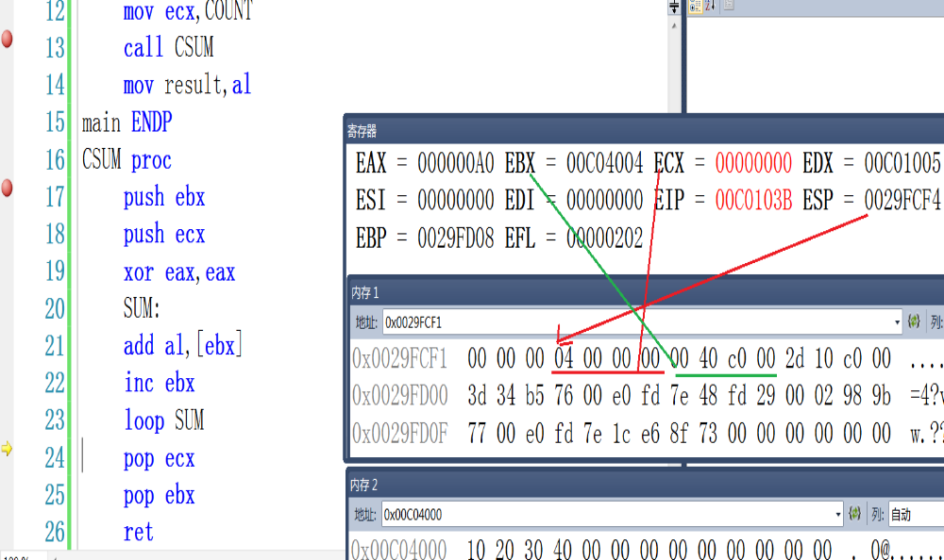
5.2.4 寄存器传递参数

Slide 31
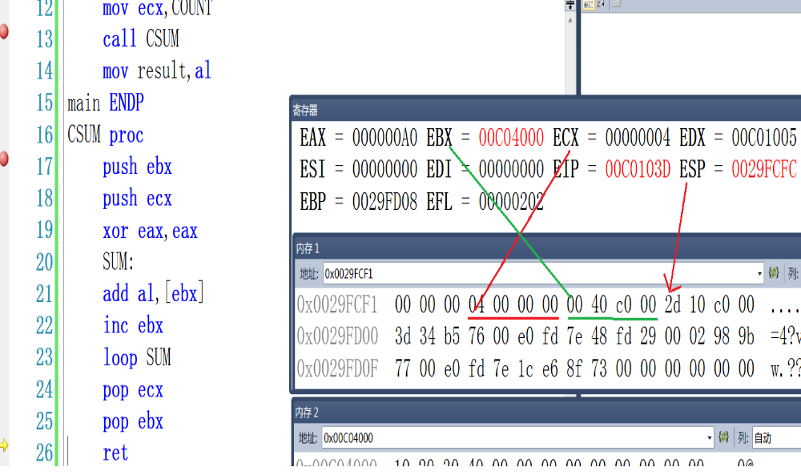
5.2.4 寄存器传递参数

Slide 32
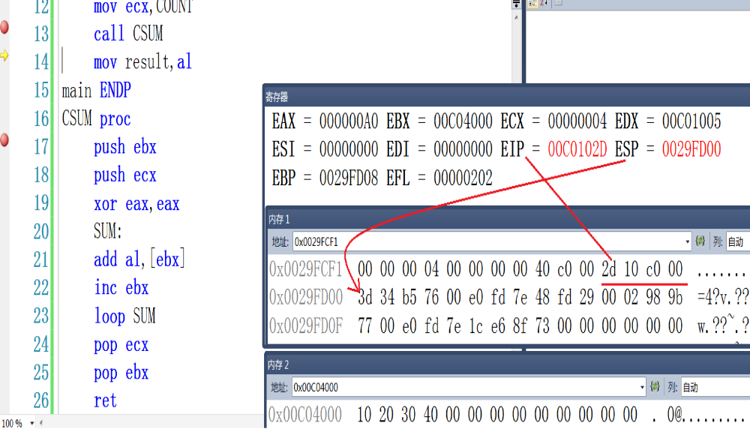
5.2.4 寄存器传递参数

Slide 33
5.2.6 USER操作符
用法：是在定义过程时，可以在proc 后跟uses操作符,然后再跟要保护的寄存器列表(用空格或制表符分隔)。
功能：指示汇编器在过程开始时添加压栈指令（压栈的顺序即为uses操作符后面跟的寄存器顺序）;在过程结束时加出栈指令。

Slide 34
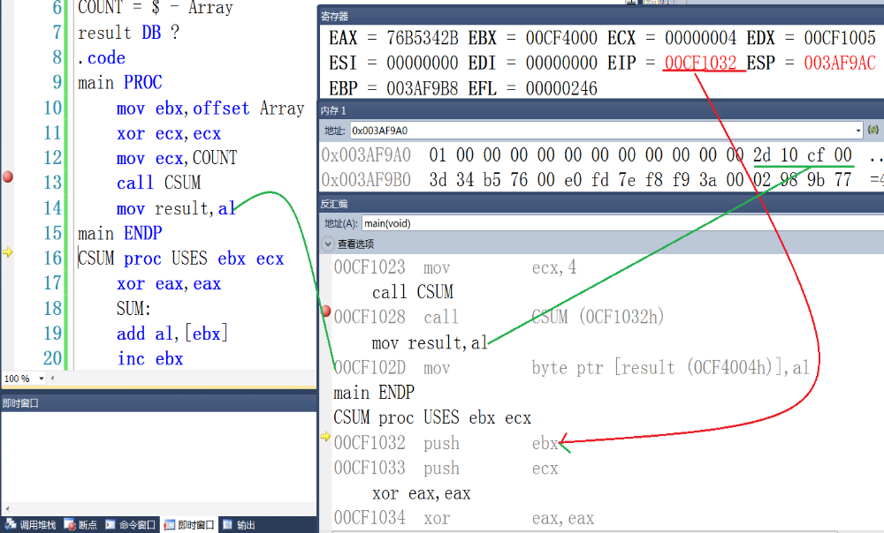
5.2.4 寄存器传递参数

Slide 35
5.2.6 寄存器保护的原则
带有出口参数的寄存器不能保护和恢复
带有入口参数的寄存器可以保护、也可以不保护，但最好能够保持一致

Slide 36
5.2.4 使用寄存器传递过程参数的例子
SumOf proc
push ebx
push ecx
mov eax , 0
L2: add eax , [ebx]
add ebx , 4
loop L2
pop ecx
pop ebx
ret
SumOf endp
End main
.data
dArray DD 1, 2 , 3
dSum DD ?
.code
Main proc
mov ebx , offset dArray
mov ecx , lengthof dArray
call SumOf
mov dSum, eax
exit
Main endp

Slide 37
5.2.4 寄存器传递参数
问题1：寄存器保护问题
问题2：寄存器数量不够的问题

Slide 38
总结： 子程序设计
子程序的编写方法与主程序一样
但需要留意几个问题：
  利用过程定义，获得子程序名和调用属性
  RET指令返回主程序，CALL指令调用子程序
  压入和弹出操作要成对使用，保持堆栈平衡
  开始保护寄存器，返回前相应恢复
  安排在代码段的主程序之外
  子程序允许嵌套和递归
最好有完整的注释
难点是参数传递

Slide 39
堆栈平衡
所谓保持堆栈平衡，是指一个程序模块压入堆栈多少字节的数据，最终应该弹出多少字节的数据，使得堆栈指针ESP的值不变。
主程序CALL指令将返回地址压入堆栈，子程序RET指令将返回地址弹出堆栈。只有堆栈平衡，才能保证执行RET指令时，当前栈顶刚好是返回地址。

Slide 40
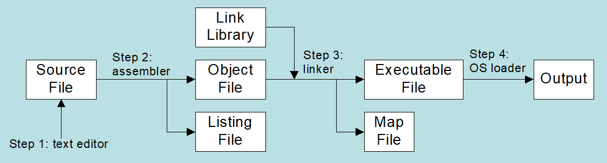
5.3 链接到外部库
链接库：是一种文件，包含了已经汇编为机器代码的过程。链接库开始是一个或多个源文件，这些文件再被汇编为目标文件。
call WriteString
在汇编阶段，不再指定call指令的目标地址；在链接阶段，先在链接库中寻找WriteString，并把库中适当的机器指令复制到程序的可执行文件中。

Slide 41
5.4 Irvine链接库
一、文件操作类
  1、CreateOutputFile
  2、OpenInputFile
  3、ReadFromFile
  4、WriteToFile
  5、CloseFile
二、控制台窗口属性设置类
  1、Clrscr
  2、Crlf
  3、WaitMsg
  4、GetMaxXY
  5、Gotoxy
  6、GetTextColor
  7、SetTextColor

Slide 42
5.4 Irvine链接库
三、调试信息输出类
  1、DumpMem
  2、DumpRegs
  3、MsgBox
  4、MsgBoxAsk
四、输入输出类
  1、ReadChar WriteChar
  2、ReadDec WriteDec
  3、ReadHex WriteHex/WriteHexB
  4、ReadInt WriteInt
  5、ReadKey
  6、ReadString WriteString
  7、 WriteBin/ WriteBinB
  8、 WriteWindowsMsg

Slide 43
5.4 Irvine链接库
五、输入检查、转换类
  1、IsDigit
  2、ParseDecimal32
  3、ParseInteger32
  4、Str_length
六、其他函数
  1、Delay
  2、GetMSeconds
  3、Randomize
  4、Random32
  5、RandomRange

Slide 44
5.4 Irvine链接库
一、无需任何参数
  1、Clrscr
  2、Crlf
  3、WaitMsg
  4、DumpRegs
  5、Delay
二、eax作为参数
  1、SetTextColor
  2、RandomRange
  3、WriteChar（AL）
  4、WriteBin
  5、WriteDec
  6、WriteHex
  7、WriteInt
三、将标准输入作为参数
  1、ReadChar
  2、ReadDec
  3、ReadHex
  4、ReadInt
  5、ReadString
    EDX points to the input buffer
    ECX max number of non-null chars to read
四、其他特殊函数
  WriteString（EDX）
  DumpMem
    ESI = starting offset
    ECX = number of units
    EBX = bytes/unit (1,2,or 4)
  MessageBox
    EBX = offset of caption
    EDX =offset of msg

Slide 45
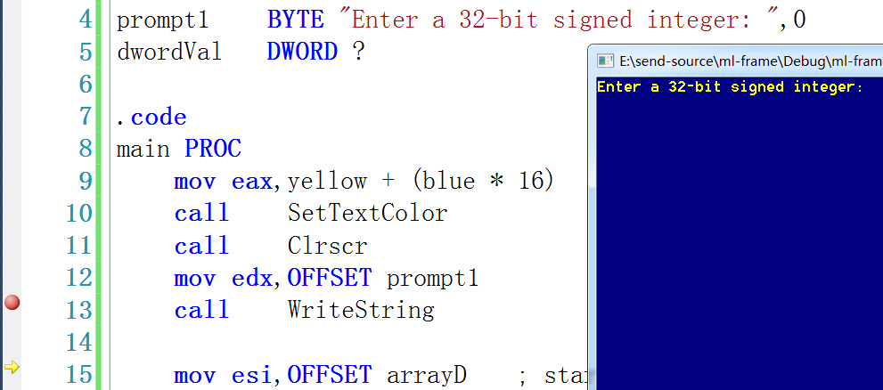
5.4 Irvine链接库（SetTextColor、Clrscr）

Slide 46
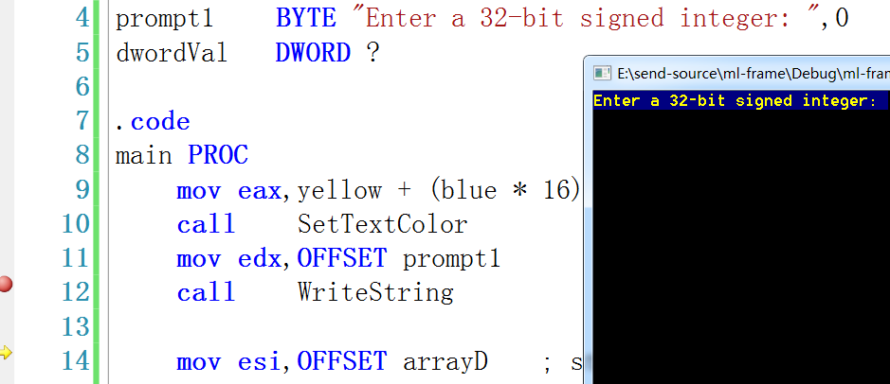
5.4 Irvine链接库（SetTextColor、Clrscr）

Slide 47
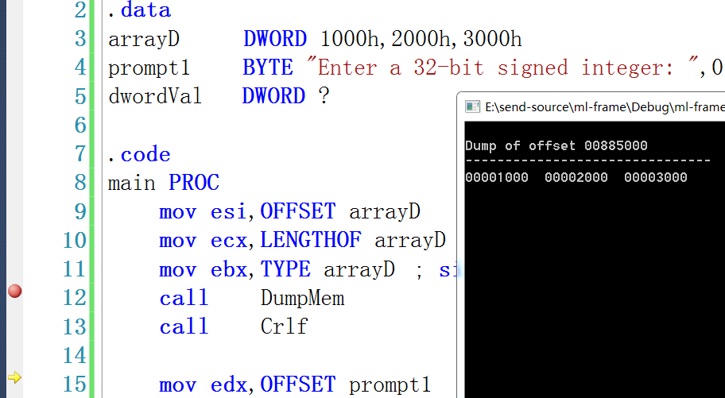
5.4 Irvine链接库（DumpMem）

Slide 48
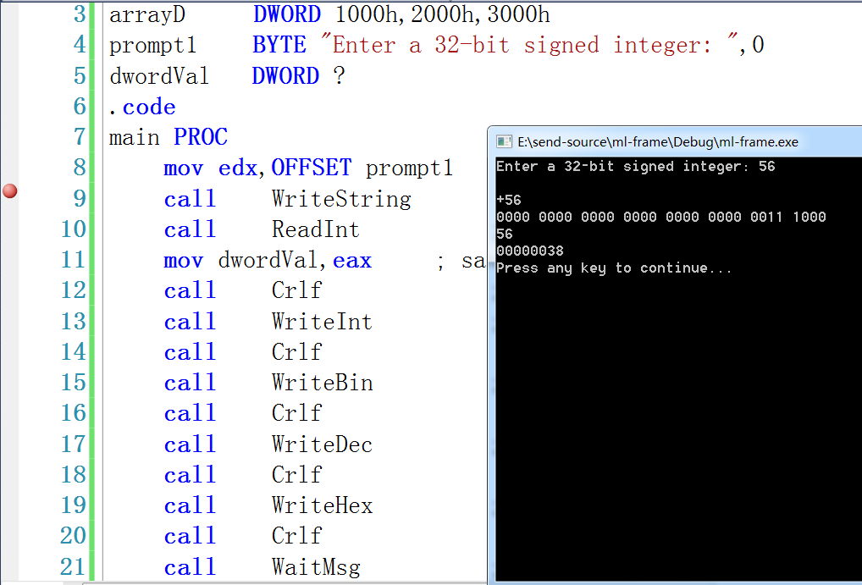
5.4 Irvine链接库（....）

Slide 49
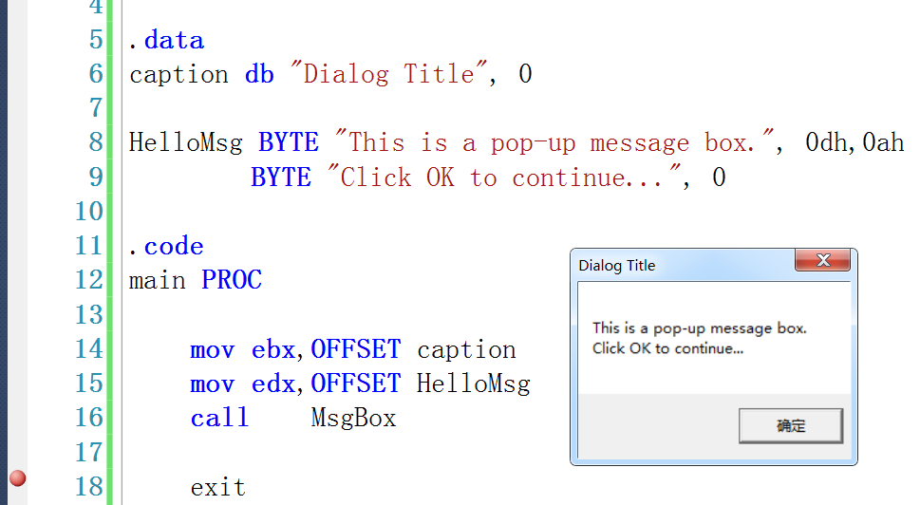
5.4 Irvine链接库（MessageBox）

Slide 50
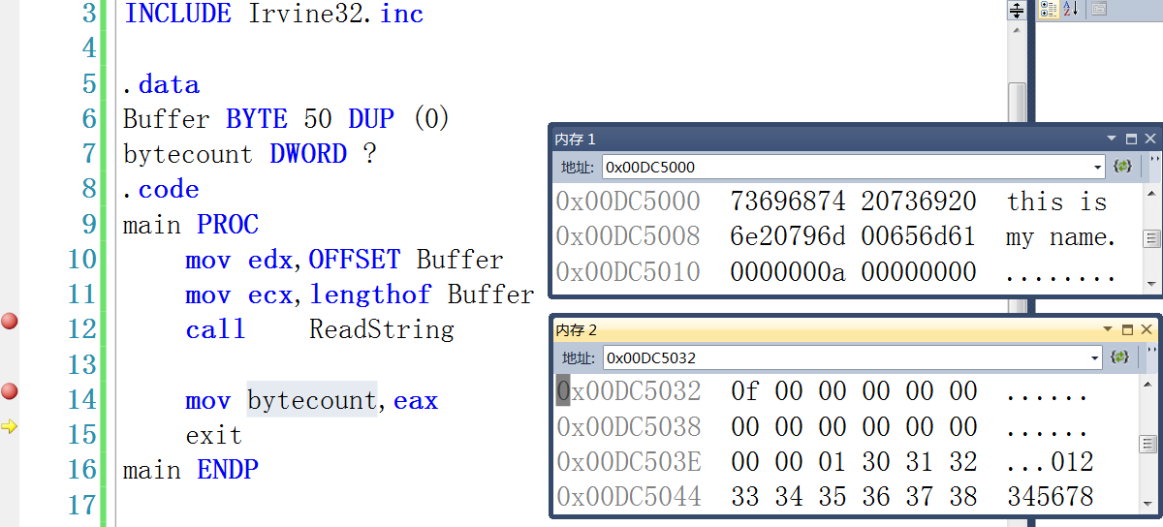
5.4 Irvine链接库（ReadString）

